Slide 1
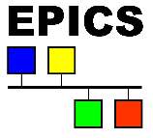
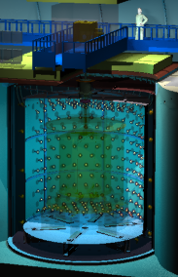

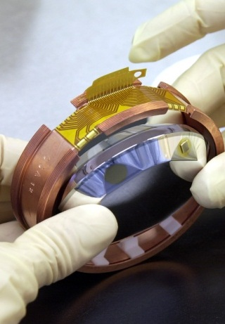
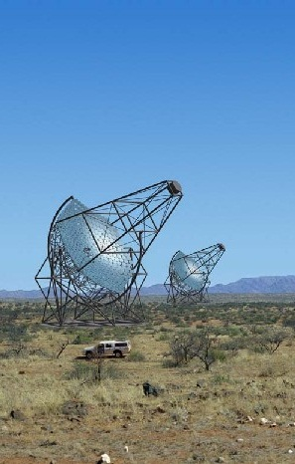
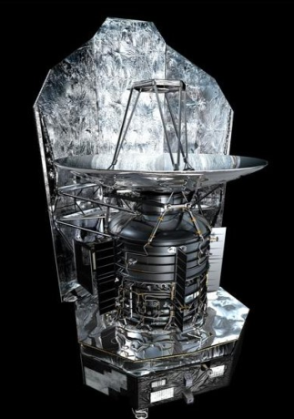
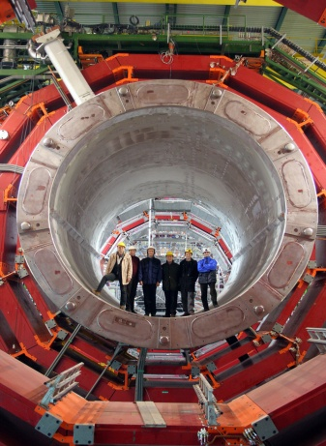

ARCHIVING APPLIANCE
PLUGIN DEVELOPMENT FOR DATA BROWSER
Double Chooz
ALICE
Edelweiss
HESS
Herschel
CMS
Katy SAINTIN
June 2019
Notes:
Saisir les champs « Titre », « P. Nom » et « Date.
Laisser ou retirer le bandeau.

Slide 2


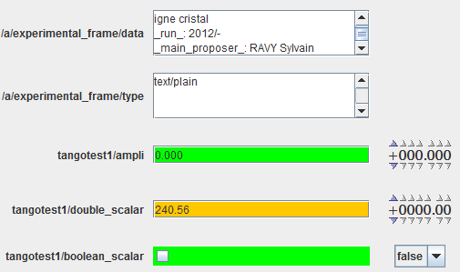
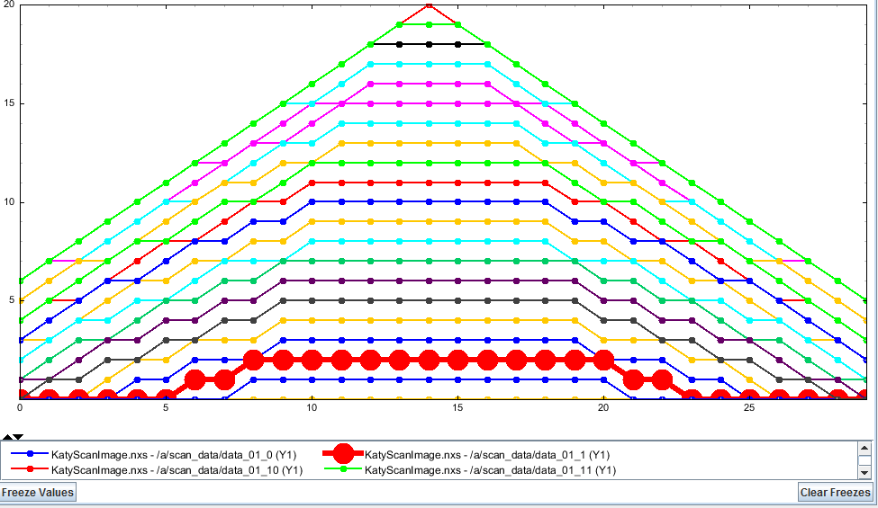
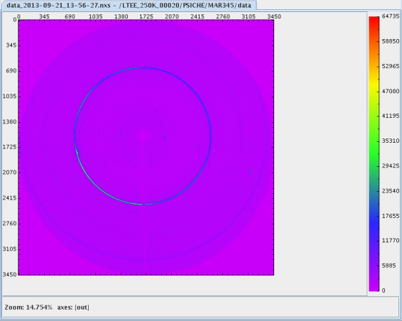



Software architecture
http://sourceforge.net/projects/comete/
COMETE GUI Framework
https://sourceforge.net/projects/commondatamodel
CDMA Framework
Soleil plugins :
Nexus file, EDF file,
Tango control system,
Archiving database.
Ansto plugins :
NetCDF,
HDF

Slide 3
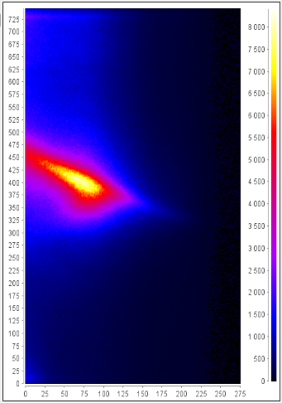
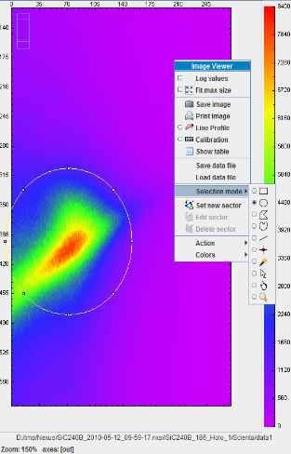

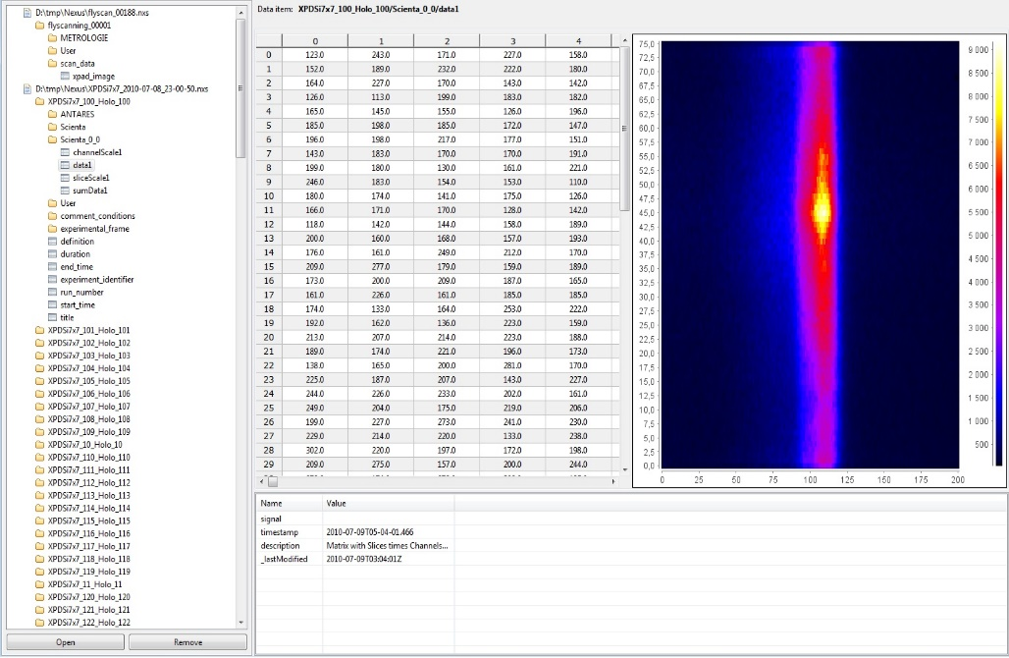
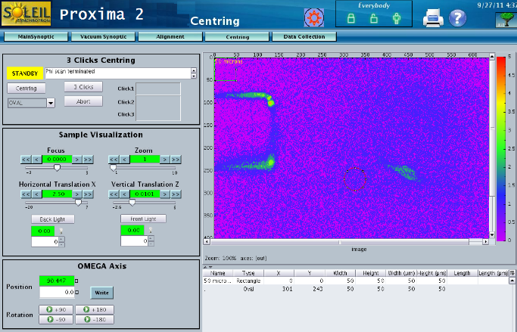
COMETE GUI Framework
COMmunity of Extendable Toolkit for Experiment
COMETE Widgets
Comete SWT
Comete AWT
Comete SWING
Data Source
ImageViewer SWT
CDMA
ImageViewer SWING

Slide 4





CDMA FRAMEWORK
Common Data Model
CDMA
Plugin
Plugin
Plugin
Plugin
Plugin
Notes:
Cliquez sur Insertion puis En-tête/Pied pour saisir les champs « Evènement – Date » et « Service » ; puis cliquer sur Appliquer partout.

Slide 5
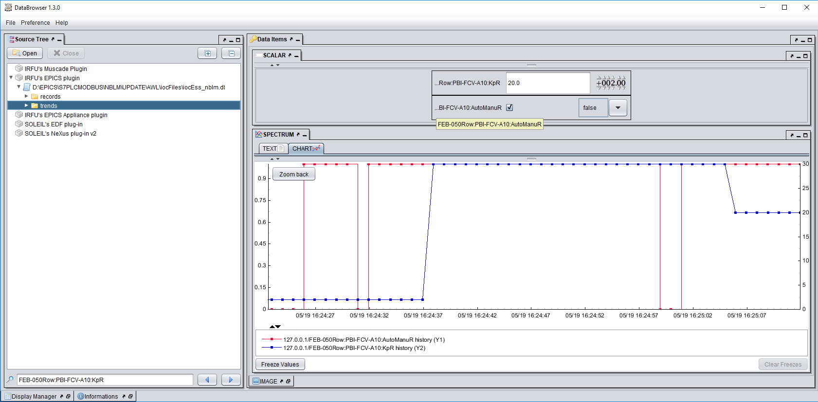
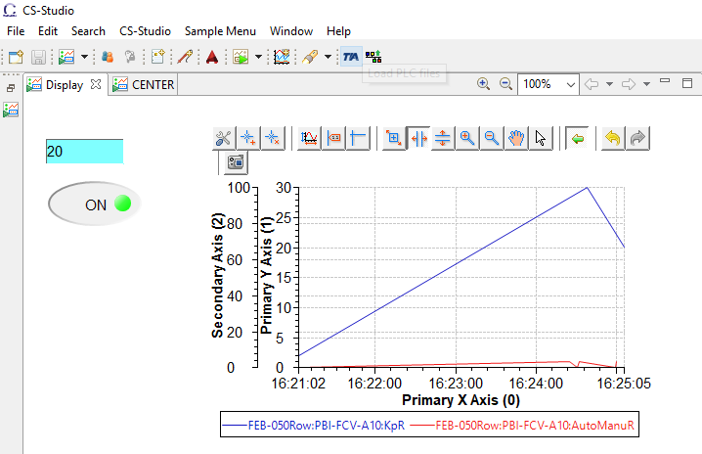

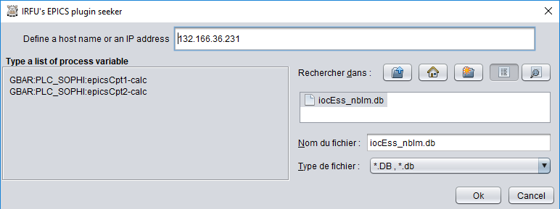
PLUGIN EPICS
CAJ : Channel Access for Java to read & write PV
VisualDCT : EPICS Visual Database Configuration Tool for parsing a EPICS db file
Notes:
Cliquez sur Insertion puis En-tête/Pied pour saisir les champs « Evènement – Date » et « Service » ; puis cliquer sur Appliquer partout.

Slide 6
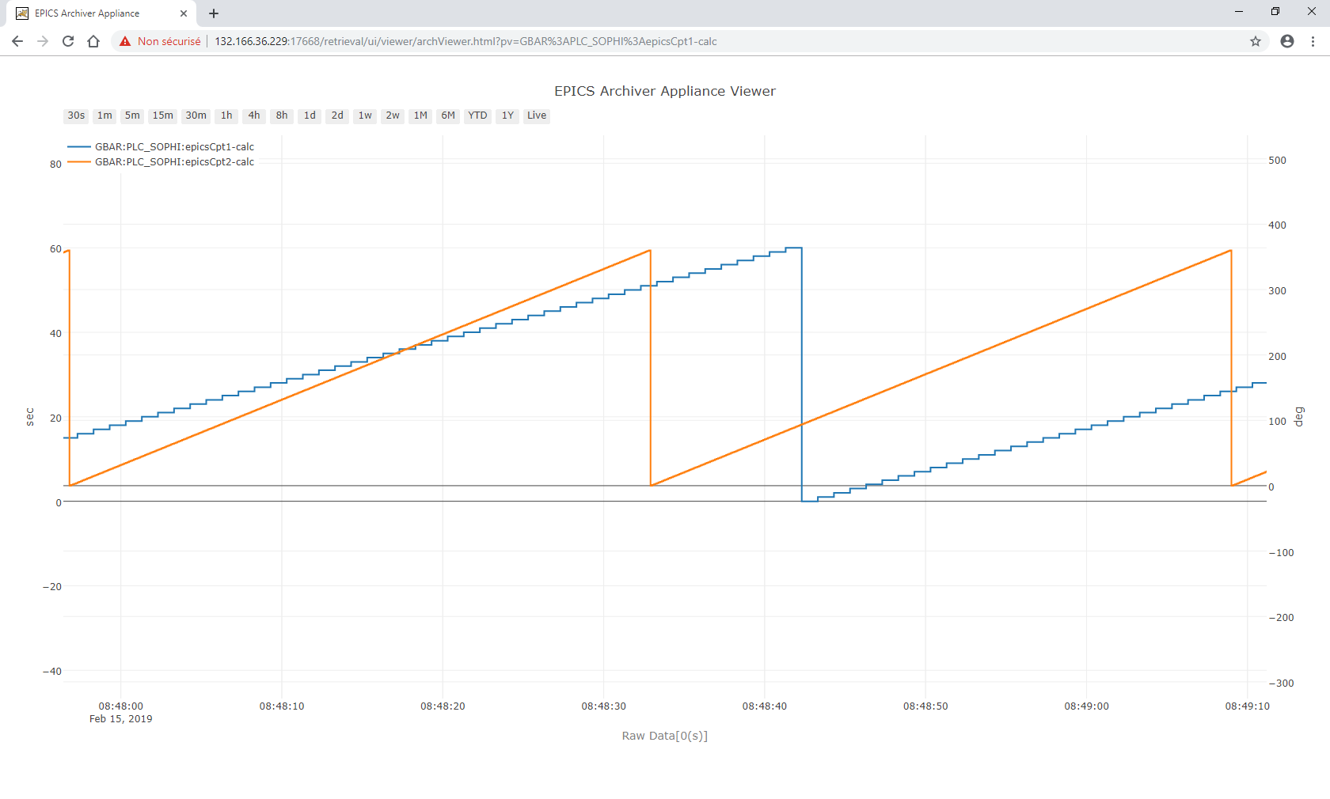
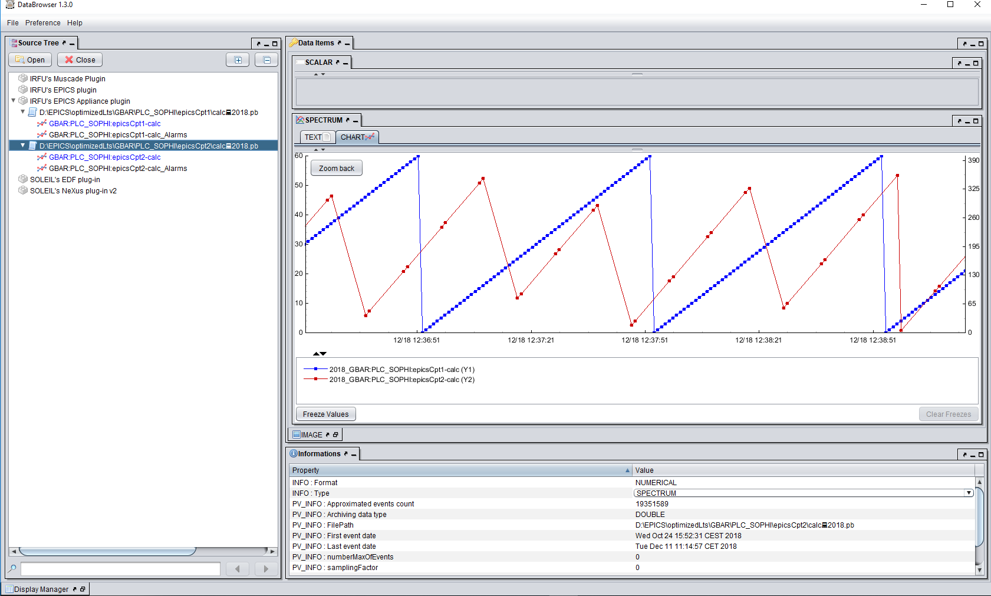
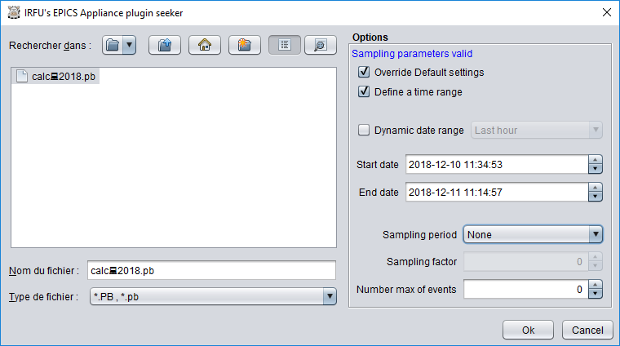

PLUGIN ARCHIVING APPLIANCE
EPICS Archiver Appliance : Read Google Protobuf files
Notes:
Cliquez sur Insertion puis En-tête/Pied pour saisir les champs « Evènement – Date » et « Service » ; puis cliquer sur Appliquer partout.

Slide 7

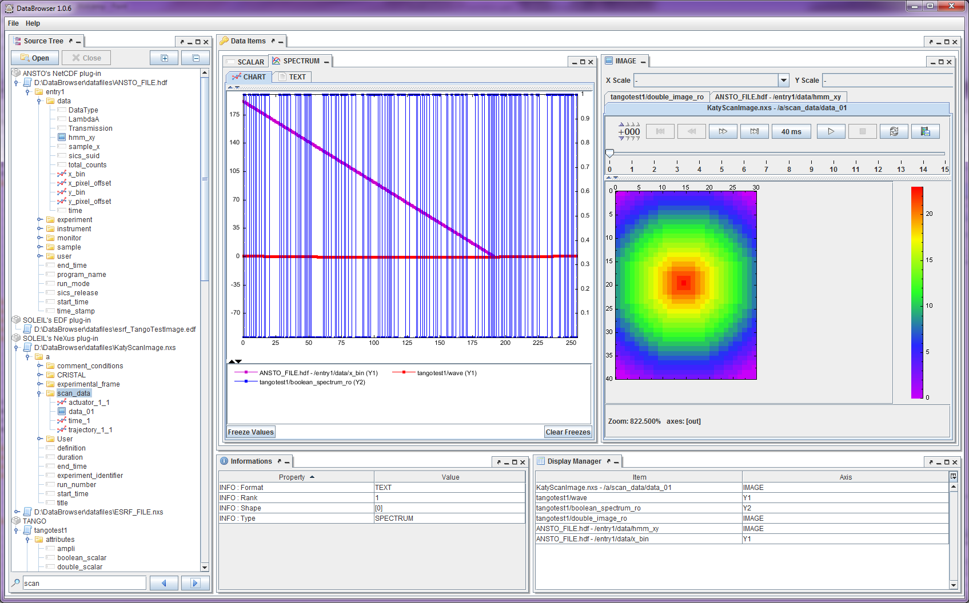
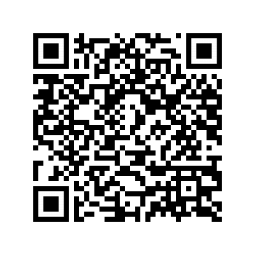
DATABROWSER
http://wiki.synchrotron-soleil.fr/tikiwiki/tiki-index.php?page=How-browse-dowloaded-Nexus-files
https://svn.code.sf.net/p/cometeapps/code/DataBrowser/delivery/cea/DataBrowserCEA-1.3.0.zip
Notes:
Cliquez sur Insertion puis En-tête/Pied pour saisir les champs « Evènement – Date » et « Service » ; puis cliquer sur Appliquer partout.

Slide 8


